Slide 1

Computer vision and Image Processing

Slide 2
agenda
Image processing
IMAGE處理基礎--使用矩陣儲存圖片
讀寫與顯示圖片
圖片變形
應用

Slide 3
Computer vision
and
image processing

Slide 4



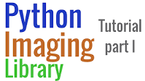


Image processing
automatic processing, manipulation, analysis, and interpretation of images using algorithms and codes on a computer.
Python讀取視訊的兩種方法（imageio和cv2)
https://codertw.com/%E7%A8%8B%E5%BC%8F%E8%AA%9E%E8%A8%80/357894/

Slide 5
使用矩陣儲存圖片

Slide 6
使用矩陣儲存圖片

Slide 7
PIL/Pillow
https://pillow.readthedocs.io/en/stable/
安裝 sudo pip install pillow

Slide 8
https://pillow.readthedocs.io/en/stable/
安裝 sudo pip install pillow
PIL/Pillow 是 Python強大的圖像處理庫，功能包括：基本圖像操作（創建縮略圖、幾何變換、圖像裁剪、圖像分離與合併、粘貼圖片）圖像存儲、圖像顯示、格式轉換、截屏操作、圖像繪製功能、圖像濾鏡功能以及其他常用方法
他支援許多不同圖像檔案格式的open打開，操作和保存。
PIL功能非常強大，但API卻非常簡單易用。
由於PIL僅支持到Python 2.7，加上年久失修，於是一群志願者在PIL的基礎上創建了相容的版本，名字叫Pillow，支持最新Python 3.x，又加入了許多新特性
適用於Windows，Mac OS X和Linux。
https://pillow.readthedocs.io/en/stable/handbook/tutorial.html

Slide 9
載入圖片
!wget monalisa.jpg
from PIL import Image
im = Image.open("monalisa.jpg")
print(im.format, im.size, im.mode)
https://pillow.readthedocs.io/en/stable/handbook/tutorial.html

Slide 10

https://scikit-image.org/docs/stable/user_guide
Scikit-image skimage
https://scikit-image.org/
https://scikit-image.org/docs/dev/auto_examples/

Slide 11
載入圖片
!wget monalisa.jpg
顯示圖片
from skimage import io
io.imshow('monalisa.jpg')
io.show()

Slide 12
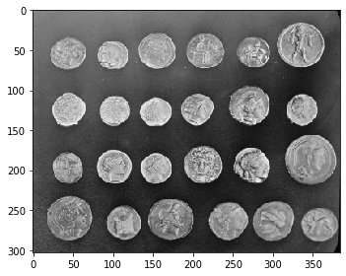
from skimage import data, io
image = data.coins()
io.imshow(image)
io.show()

Slide 13
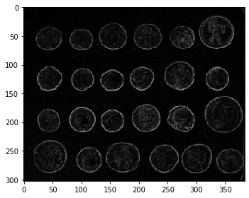
from skimage import data, io, filters
image = data.coins()
# ... or any other NumPy array!
edges = filters.sobel(image)
io.imshow(edges)
io.show()

Slide 14

imageio

Slide 15
imageio
https://imageio.readthedocs.io/en/stable/examples.html
!pip install imageio
產生GIF 图片
import imageio
im = imageio.imread('imageio:astronaut.png')
im.shape # im is a numpy array
imageio.imwrite('astronaut-gray.jpg', im[:, :, 0])

Slide 16
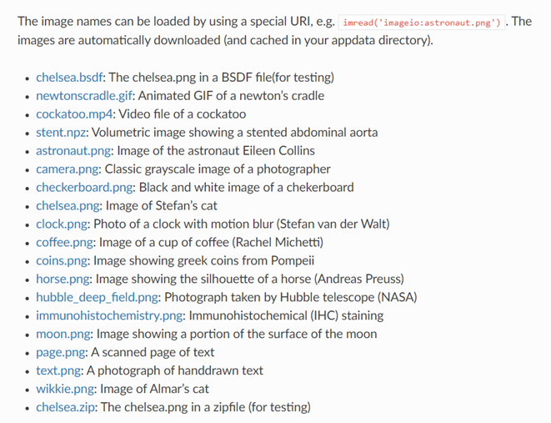
https://imageio.readthedocs.io/en/stable/standardimages.html
Imageio provides a number of standard images.
These include classic 2D images, as well as animated and volumetric images.

Slide 17
執行看看有甚麼結果??
import numpy as np
import imageio
from PIL import Image
img=imageio.imread('monalisa.jpg')
high,width,ichannel=img.shape
print(type(img))
print(img.shape)
imageio.imwrite('leopard_i1.jpg',img)
imageio.imwrite('leopard_i2.jpg',np.float32(img/10))
# automatic brightness adjust
imageio.imwrite('leopard_i3.jpg',np.uint8(img/10))

Slide 18
Computer Vision
電腦視覺

Slide 19
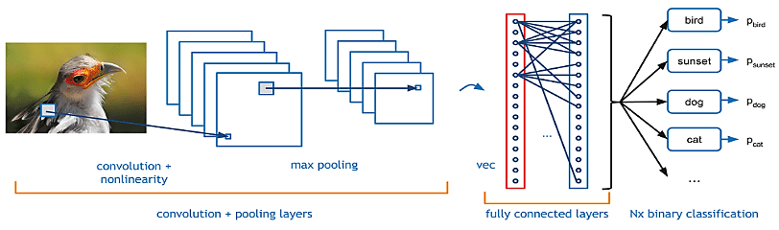
圖像分類Image Classification
給定單一類別標籤的圖像，要求為一組未曾見過的測試圖像預測圖像類別並衡量預測的準確性。
圖片來源：https://www.researchgate.net/figure/Deep-Convolutional-Neural-Network-CNN-for-classification-image-from-31_fig7_318277197
https://ithelp.ithome.com.tw/articles/10204738

Slide 20

Object Detection
目標偵測object detection
找出圖像或視頻中的感興趣目標，
同時實現輸出檢測目標的位置和類別
圖片來源：https://medium.com/comet-app/review-of-deep-learning-algorithms-for-object-detection-c1f3d437b852
https://ithelp.ithome.com.tw/articles/10204738

Slide 21
常用資料集
PASCAL VOC 包含20個類別。
通常是用VOC07和VOC12的trainval並集作為訓練，
用VOC07的測試集作為測試。
MS COCO
COCO比VOC更困難。
COCO包含80k訓練圖像、40k驗證圖像、和20k沒有公開標記的測試圖像(test-dev)，80個類別，平均每張圖7.2個目標。
通常是用80k訓練和35k驗證圖像的並集作為訓練，其餘5k圖像作為驗證，20k測試圖像用於線上測試。

Slide 22
Awesome Object Detection
https://github.com/amusi/awesome-object-detection
https://handong1587.github.io/deep_learning/2015/10/09/object-detection.html
R-CNN
Fast R-CNN
Faster R-CNN
Mask R-CNN
Light-Head R-CNN
Cascade R-CNN
SPP-Net
YOLO
YOLOv2
YOLOv3
YOLT
RetinaNet
MegDet
RefineNet
DetNet
SSOD
CornerNet
M2Det
3D Object Detection
ZSD（Zero-Shot Object Detection）
OSD（One-Shot object Detection）
Weakly Supervised Object Detection
SSD
DSSD
FSSD
ESSD
MDSSD
Pelee
Fire SSD
R-FCN
FPN
DSOD

Slide 23
評價指標
mAP (mean average precision) 當預測的包圍盒和真實包圍盒的交並比大於某一閾值(通常為0.5)，則認為該預測正確。
對每個類別，我們畫出它的查準率-查全率(precision-recall)曲線，平均準確率是曲線下的面積。之後再對所有類別的平均準確率求平均，即可得到mAP，其取值為[0, 100%]。
交並比(intersection over union, IoU) 演算法預測的包圍盒和真實包圍盒交集的面積除以這兩個包圍盒並集的面積，取值為[0, 1]。
交並比度量了演算法預測的包圍盒和真實包圍盒的接近程度
交並比越大，兩個包圍盒的重疊程度越高。

Slide 24
2013-----RCNN----Rich feature hierarchies for accurate object detection and semantic segmentation
2013----Deep Neural Networks for Object Detection
2014----SPPnet----Spatial Pyramid Pooling in Deep Convolutional Networks for Visual Recognition-sppnet
2015----Fast R-CNN
2016----Faster R-CNN-Towards Real-Time Object Detection with Region Proposal Networks
2016----Inside-Outside Net_Detecting Objects in Context with Skip Pooling and Recurrent Neural Networks
2016----R-FCN-Object Detection via Region-based Fully Convolutional Networks
2016----SSD-Single Shot MultiBox Detector
2016----YOLO9000-better,faster,stronger
2016----You Only Look Once-Unified, Real-Time Object Detection
2017----A-Fast-RCNN_Hard Positive Generation via Adversary for Object Detection
2017----Deformable Convolutional Networks
2017----DSOD_ Learning Deeply Supervised Object Detectors from Scratch
2017----Focal Loss for Dense Object Detection
2017----Mask R-CNN
2017----Speed_Accuracy trade-offs for modern convolutional object detectors
2017----Light-Head R-CNN_In Defense of Two-Stage Object Detector
2018----CornerNet：Detecting Objects as Paired Keypoints

Slide 25
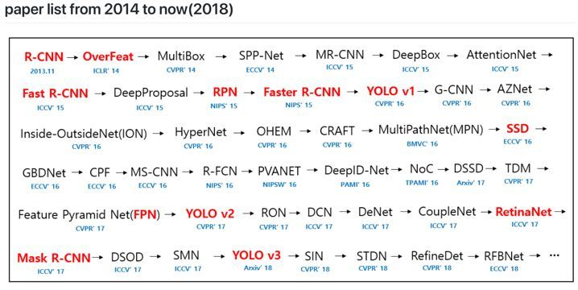
目標偵測領域重要論文

Slide 26
Recent Advances in Deep Learning for Object Detection
intro: From 2013 (OverFeat) to 2019 (DetNAS)
arXiv: https://arxiv.org/abs/1908.03673
A Survey of Deep Learning-based Object Detection
intro：From Fast R-CNN to NAS-FPN
arXiv：https://arxiv.org/abs/1907.09408
Object Detection in 20 Years: A Survey
arXiv：https://arxiv.org/abs/1905.05055
《Recent Advances in Object Detection in the Age of Deep Convolutional Neural Networks》
arXiv: https://arxiv.org/abs/1809.03193
《Deep Learning for Generic Object Detection: A Survey》
arXiv: https://arxiv.org/abs/1809.02165

Slide 27
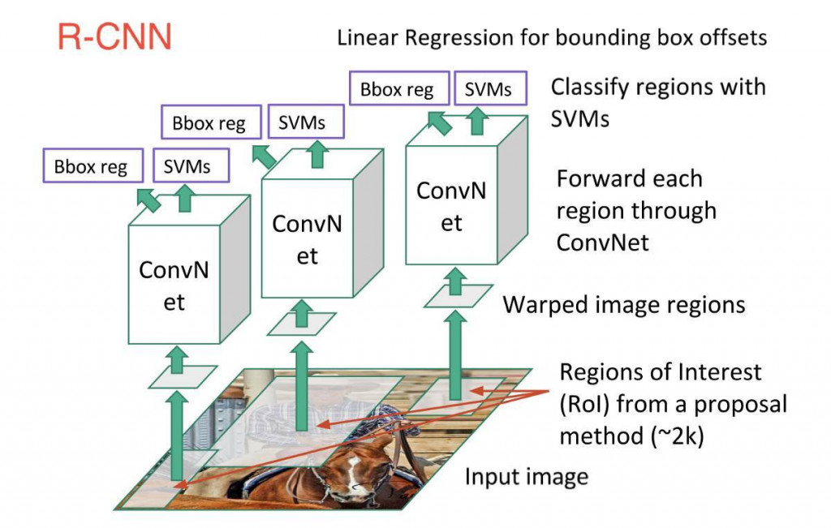
R-CNN（Region-based Convolutional Neural Network）
用 Selective Search 演算法掃描輸入的圖像以尋找可能的 Object，生成約兩千個 region proposals，然後在每個 region proposals 上使用 CNN，得到每個 CNN 的輸出後將其餵入 SVM 對 region 進行分類，並使用 linear regression 來收緊 Object 的 bounding box。
這個方法的缺點是，訓練緩慢，且需要大量的硬碟空間。
圖片來源：http://bangqu.com/952Y2o.html

Slide 28
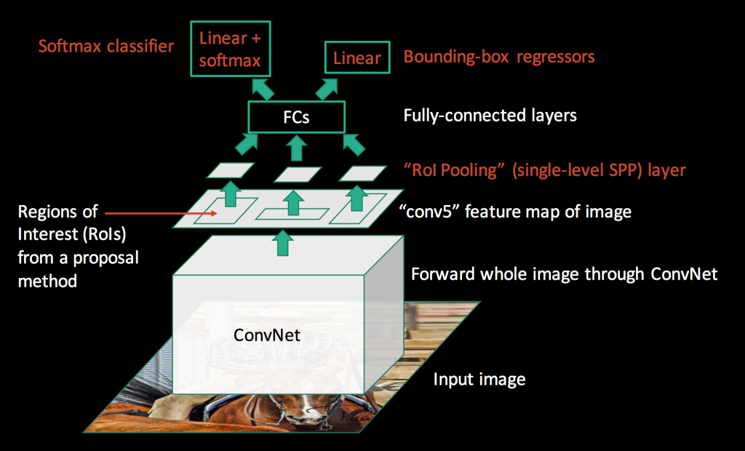
Fast R-CNN
為了提升檢測速度，Fast R-CNN 的想法是只算一次 CNN 就好，所以僅在整個圖像上運行一個 CNN，再基於 feature map 創建了 region proposals，後續各自連接上 FC 網路，最後用 softmax 層替換 SVM。
Fast R-CNN 在速度方面表現得更好，因為它只為整個圖像訓練一個 CNN。 但是 Selective Search 演算法仍然需要花費大量時間來生成 region proposals
圖片來源：https://jhui.github.io/2017/03/15/Fast-R-CNN-and-Faster-R-CNN/

Slide 29
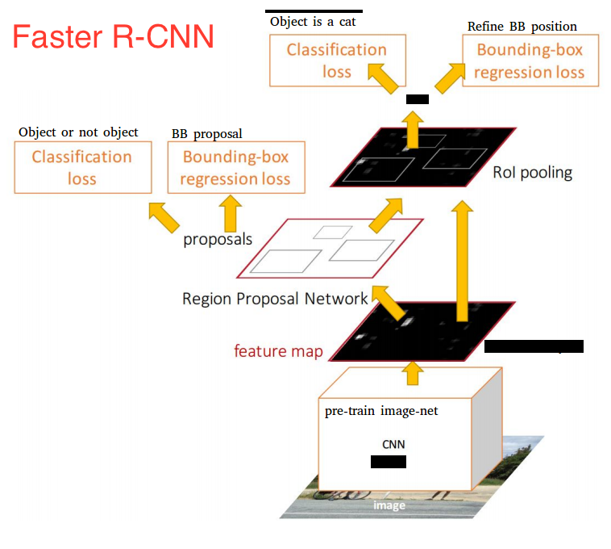
Faster R-CNN
Faster R-CNN 實現了更快的速度以及更高的準確率。它不使用 Selective Search 演算法，而是使用 Region Proposal Network (RPN) 來選出region proposals。RPN 本身也是一個卷積網絡，輸入（input）是之前 CNN 輸出的 feature map，輸出（output）是一個 bounding box 以及該 bounding box 包含一個物體的機率。

Slide 30
CornerNet-Lite: Efficient Keypoint Based Object Detection
Hei Law, Yun Teng, Olga Russakovsky, Jia Deng
arXiv:1904.08900
PyTorch 1.0.0
https://github.com/princeton-vl/CornerNet-Lite
CornerNet-Saccade speeds up the original CornerNet by 6.0x with a 1% increase inAP.
Keypoint-based object detection
CornerNet-Squeeze is faster and more accurate than
YOLOv3 , the state-of-the-art real time detector.
All detectors are tested on the same machine with a 1080Ti GPU
and an Intel Core i7-7700k CPU.

Slide 31
CornerNet-Saccade
在推理期間選擇性地裁剪（crop）和處理圖像區域（順序地或並行地，圖元或特徵）。
https://zhuanlan.zhihu.com/p/63134919

Slide 32
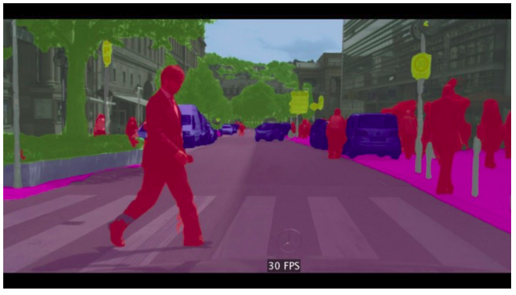
Semantic Segmentation
圖片來源：https://medium.com/@keremturgutlu/semantic-segmentation-u-net-part-1-d8d6f6005066
https://ithelp.ithome.com.tw/articles/10204738

Slide 33
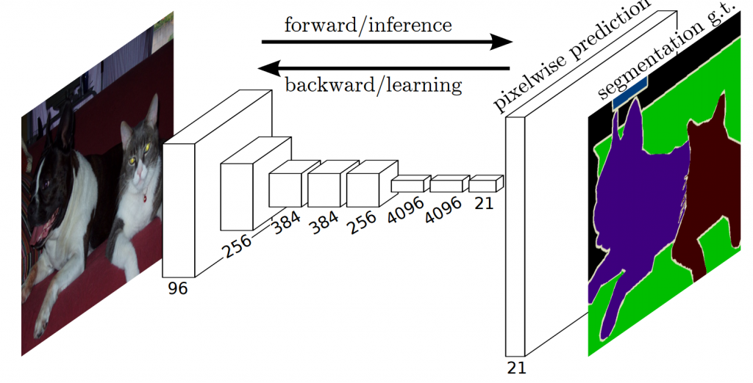
Fully Convolutional Networks (FCN)
end-to-end 的 CNN 架構，所有的 layer 都是卷積層，無任何全連接層（fully connected layers），可適應任意尺寸的輸入，且減少參數的數量和計算時間
圖片來源：http://deeplearning.net/tutorial/fcn_2D_segm.html

Slide 34
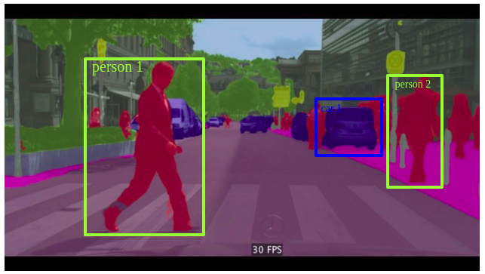
Instance Segmentation
將不同類別的 instance 做切割。
Instance Segmentation 比分類任務更為複雜，例如景點有多個重疊的物體和不同的背景，不僅要對這些不同的物體進行分類，還要確定它們之間的邊界、差異和關係。
圖片來源：https://medium.com/@keremturgutlu/semantic-segmentation-u-net-part-1-d8d6f6005066
https://ithelp.ithome.com.tw/articles/10204738

Slide 35
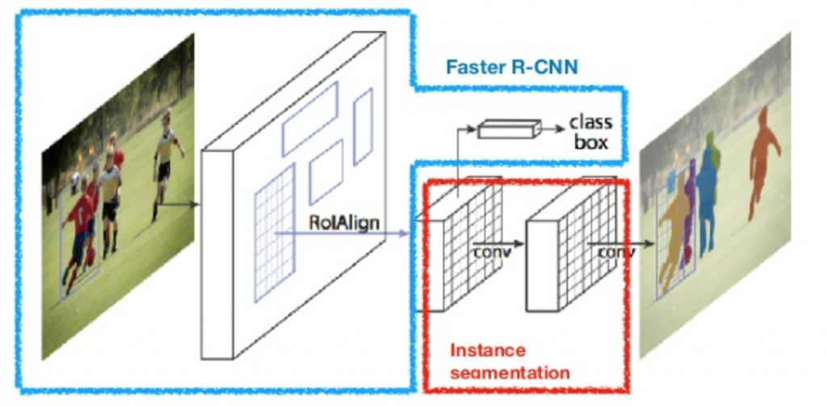
Mask R-CNN
將 Faster R-CNN 擴展到 pixel級的圖像分割，運用 RoIAlign（Region of Interests Align）來讓遮罩位置更準確
https://ithelp.ithome.com.tw/articles/10204738

Slide 36
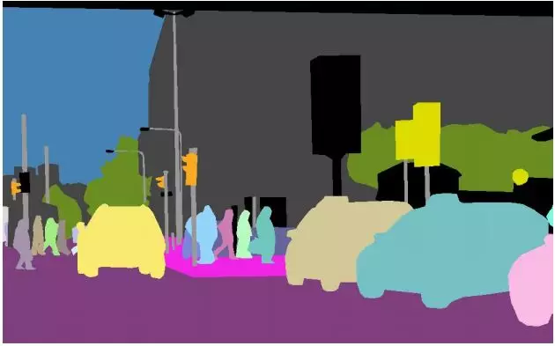
全景分割(2018) Panoptic Segmentation
圖像中的每個圖元點都必須被分配給一個語義標籤和一個實例id
https://mp.weixin.qq.com/s?__biz=MzA3NDIyMjM1NA==&mid=2649033506&idx=1&sn=507d1e00cb348ebfc3e8cba6616891a4&chksm=8712b55fb0653c4912a4872eed4ce39d2c0a312ab143af0acd98e2cfa882004f716c8ad045f3&token=1045771457&lang=zh_CN#rd

Slide 37
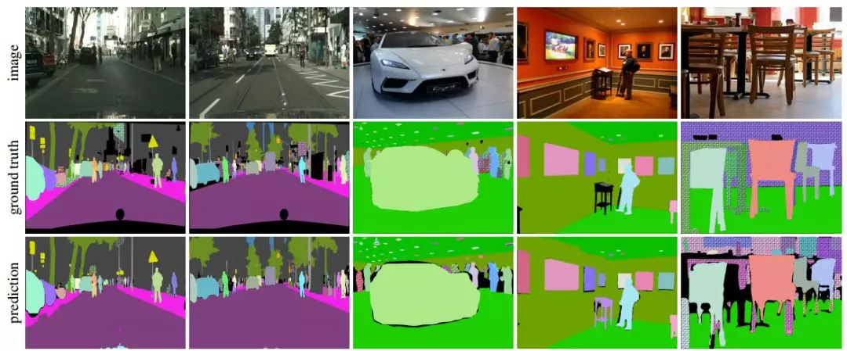

Slide 38
全景分割資料庫
Cityscapes：https://www.cityscapes-dataset.com/
ADE20k：http://groups.csail.mit.edu/vision/datasets/ADE20K/
Mapillary Vistas：
https://blog.mapillary.com/product/2017/05/03/mapillary-vistas-dataset.html

Slide 39
資安應用

Slide 40
CNN Malware Detection
https://arxiv.org/search/?query=CNN+Malware+Detection+&searchtype=all&source=header

Slide 41
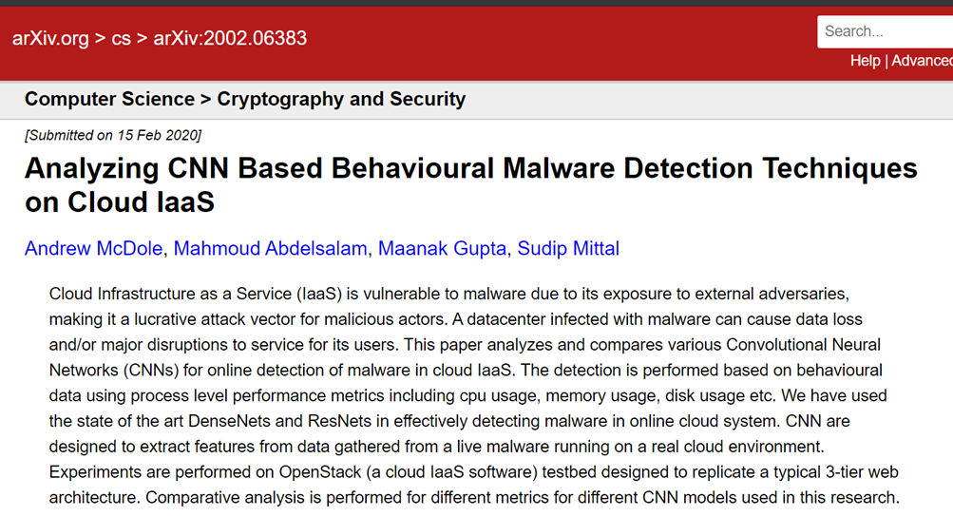
CNN and malware detection
https://arxiv.org/abs/2002.06383

Slide 42
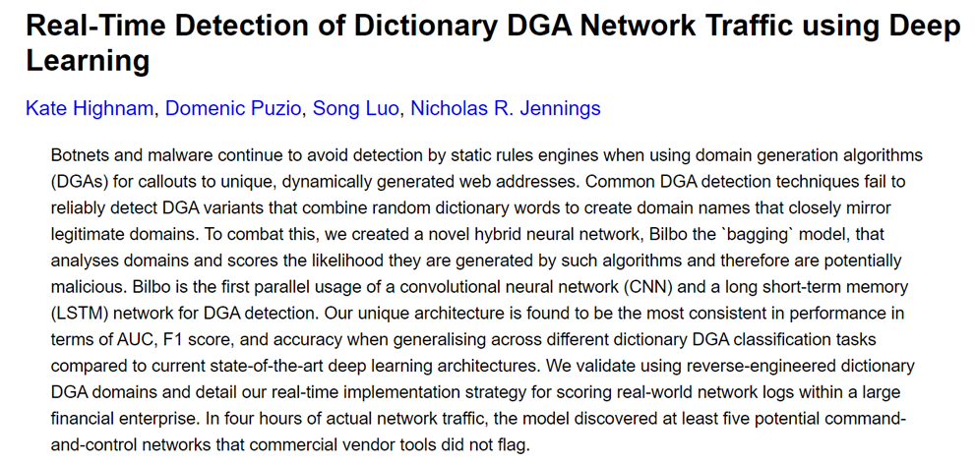
https://arxiv.org/abs/2003.12805
Bilbo is the first parallel usage of a convolutional neural network (CNN) and a long short-term memory (LSTM) network for DGA detection

Slide 43
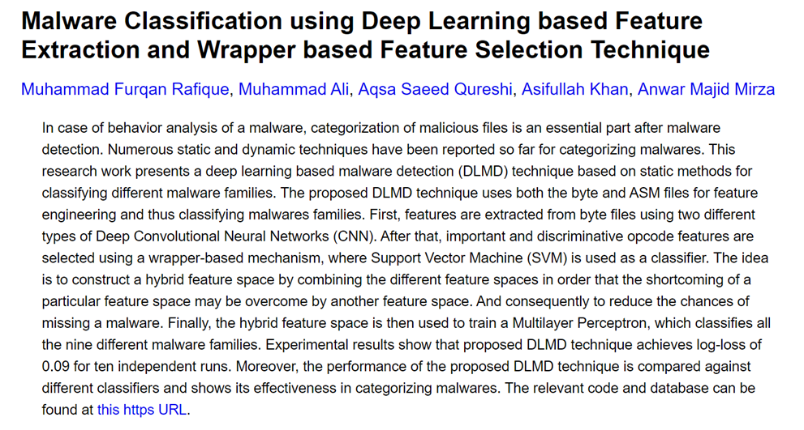
https://arxiv.org/abs/1910.10958
deep learning based malware detection (DLMD)
https://github.com/cyberhunters/Malware-Detection-Using-Machine-Learning

Slide 44
DLMD technique

Slide 45
DataSet 資料集

Slide 46
教學文件

Slide 47
Basic classification: Classify images of clothing
https://www.tensorflow.org/tutorials/keras/classification
Convolutional Neural Network (CNN)
https://www.tensorflow.org/tutorials/images/cnn
training a simple Convolutional Neural Network (CNN) to classify CIFAR images.
Image classification how to classify cats or dogs from images.
It builds an image classifier using a tf.keras.Sequential model and load data using tf.keras.preprocessing.image.ImageDataGenerator
https://www.tensorflow.org/tutorials/images/classification

Slide 48
Transfer Learning
Transfer learning with TensorFlow Hub
https://www.tensorflow.org/tutorials/images/transfer_learning_with_hub
Transfer learning with a pretrained ConvNet
Feature Extraction vs Fine-Tuning
https://www.tensorflow.org/tutorials/images/transfer_learning
Data augmentation
Manual image manipulations and augmentation using tf.image
https://www.tensorflow.org/tutorials/images/data_augmentation

Slide 49
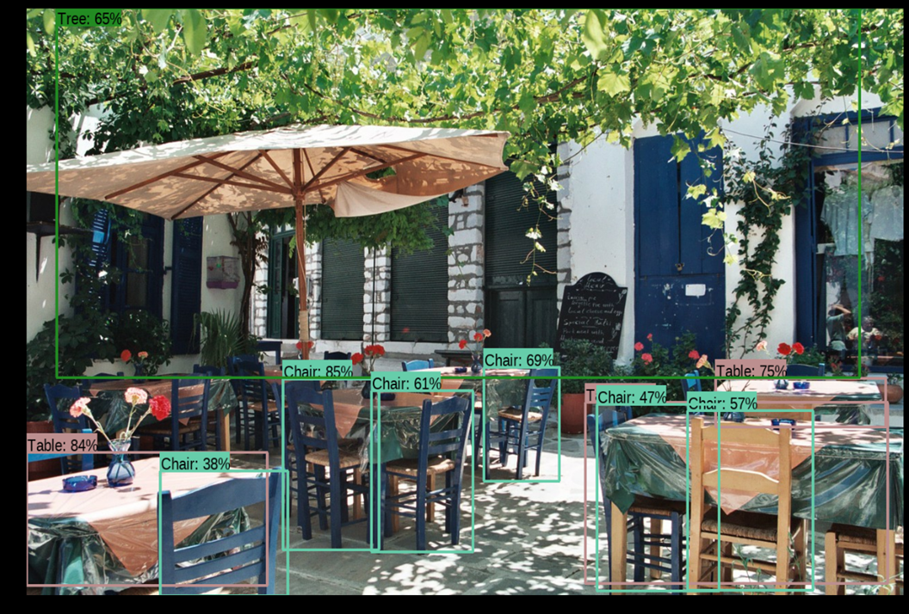
Object Detection
https://github.com/tensorflow/hub/blob/master/examples/colab/object_detection.ipynb

Slide 50
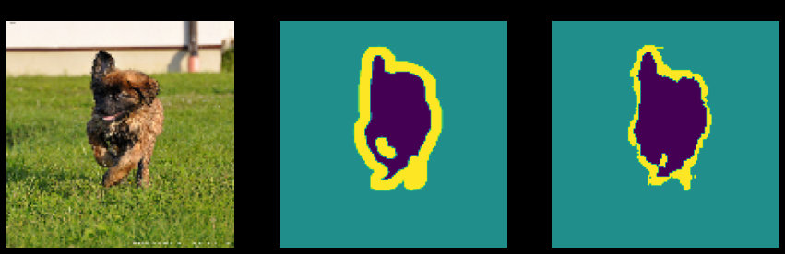
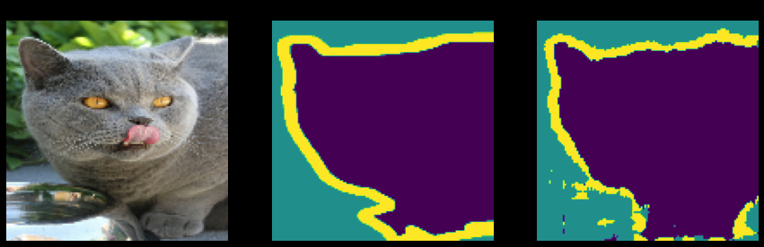
Image segmentation using a modified U-Net
https://www.tensorflow.org/tutorials/images/segmentation

